Slide 1

용접로봇 자동화
용접로봇팀
김태준, 하현진, 서승훈
정태수, 전재훈

Slide 2
2021 CAI Lab Meeting
용접팀 진행 상황

Slide 3
목차
1. CARE LAB 1 소회의실 환경 개선
2. 제품 견적
3. 실험
4.다음주 계획

Slide 4
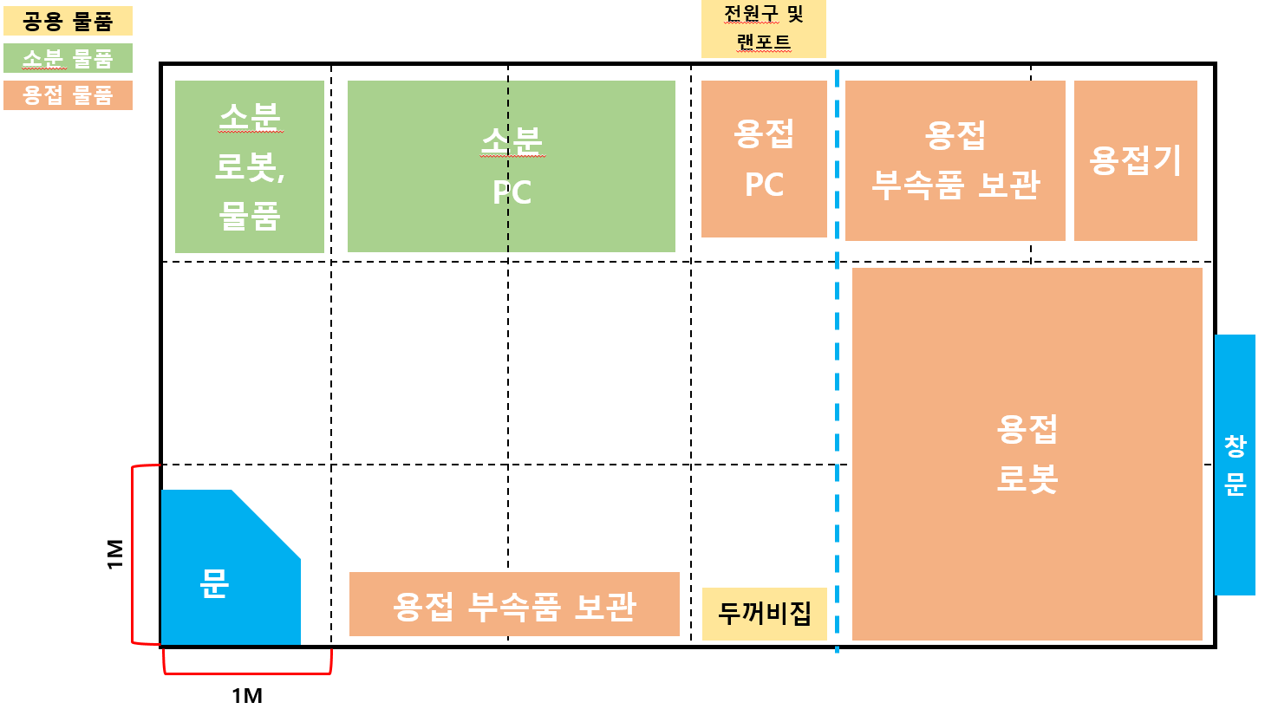
1. CARE LAB 1 소회의실 환경 개선

Slide 5
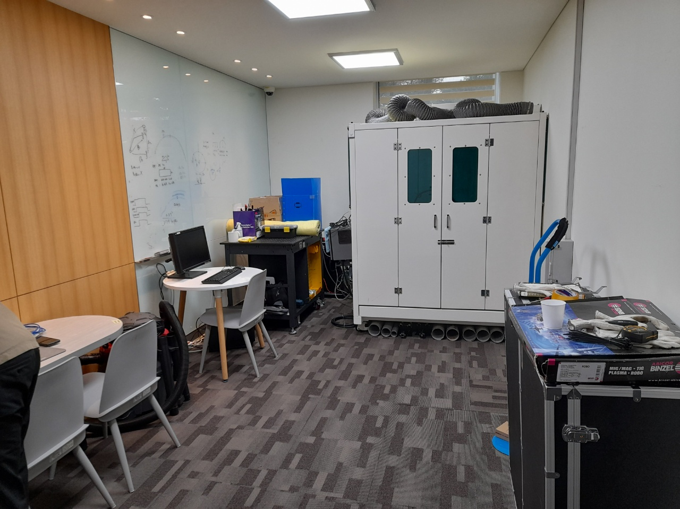
1. CARE LAB 1 소회의실 환경 개선

Slide 6
2. 제품 견적
제품명 | 단가(원) | 수량 | 금액(원) | 링크 | 비고
가스 | 260,000 | 1 | 260,000 | ■ | 혼합가스(Ar-20%CO2) 가스통 - 220,000원 가스 - 40,000원 가스 용량 – 47L
용접 와이어 | 65,990 | 1 | 65,990 | ■ | 솔리드와이어(1.2Ø) 용량 – 20kg
실험용 모재 | 1,300 | 200 | 260,000 |  | 스테인리스강 (400mm x 50mm, 3T)
자동 용접면 | 8,957 | 10 | 89,570 | ■ | 용도 – 용접시 안구 보호용 안경
합계 | - | - | 675,560 | - | -
# 추후 구입해야 할 품목
1. 모니터
2. 웹캠
3. 차광용 필름

Slide 7
3. 실험
3.1 실험 계획
용접 파라미터(전압,전류)에 따른 용접물 변화 학습
실제 실험을 통해 검증

Slide 8
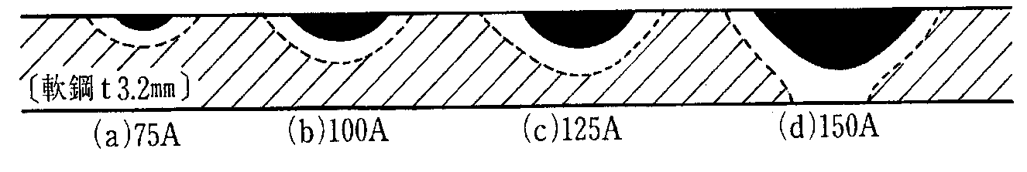
3. 실험
3.2 용접 파라미터 변화에 따른 용접물 변화
1. 용접 전류
용접 전류는 와이어 속도로 용입 및 능률에 가장 큰 영향을 미침
용접 전류가 증가할수록 용착량, 비드폭, 용입 깊이가 커짐
2. 용접 전압
8V
9V
10V
11V
12V
용접 전압은 아크 길이로 용입상태에 크게 영향을 미침
아크 전압이 높으면 아크 길이가 길어지면서 비드 모양이 평평하게 되고
반대로 전압이 낮으면 아크 길이가 짧아지면서 비드가 볼록 형태로 됨

Slide 9
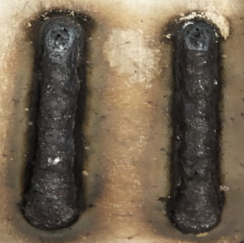
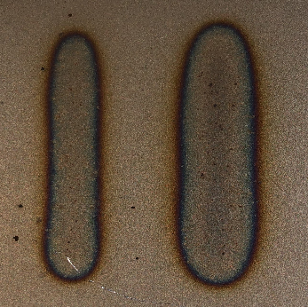
3. 실험
3.3 실험 결과
1. 용접 전류
앞
뒤
120A
130A
120A
130A
전류가 높을수록 용착량이 많아짐을 실험적으로 확인
전류가 높을수록 입열량이 많아짐을 실험적으로 확인

Slide 10
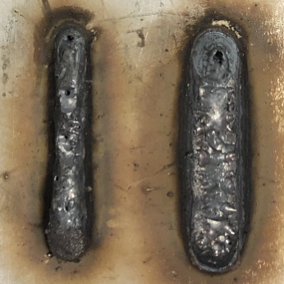
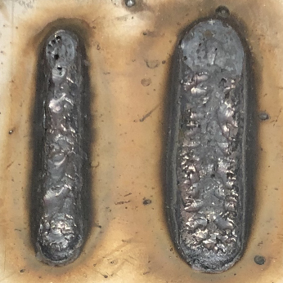
3. 실험
용접 전압
8V
9V
10V
11V
12V
170A
200A
-1V
1V
-1V
1V
전압이 높을수록 비드 모양이 평평하고 넓게 됨을 실험적으로 확인

Slide 11
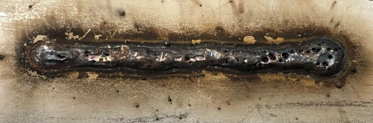

4. 다음주 계획 – 용접 불량검사
1. 가스 설치 후 용접 테스트
- 구멍 생성 여부
- 비드 모양
2. 전압-전류-비드 관계 시각화
- 전압과 전류에 따른 생성된 비드의 폭, 두께, 용착량 데이터 수집
--> 기업마다 요구하는 비드의 규격조건에 맞춰 파라미터 수정 가능

Slide 12
4. 다음주 계획 – 용접 자동화
1. U-Net 코드 분석 재개
- 발생하였던 분모가 0이 되는 오류를 확인
- 클래스 다이어그램을 이용하여 흐름을 파악하면서 분석 진행 예정
2. 평평한 판 형태의 모재를 이용한 용접 준비
- 용접 자동화 학습을 위한 데이터 수집 예정

Slide 13
감사합니다

